Slide 1
ALZHEIMER
DAMLA GENÇER
NESİBE GÜL ŞAHİN
NUR MELEK KÜÇÜK

Slide 2
Erişkinlerde merkezi sinir sisteminin hasarlanması sonucu , bilinç bulanıklığı olmaksızın , zihinsel yeteneklerde bozulma ( birden fazla bilişsel alanın bozulması ) demans olarak adlandırılır. Demans beyni etkileyen çeşitli patolojilere (toksik , metabolik nedenler , vasküler hastalıklar , kafa içi yer kaplayıcı hastalıklar , nörolojik sistemin enfeksiyöz ve otoimmün hastalıkları ,bazı psikiyatrik hastalıklar vb.) bağlı olarak görülebileceği gibi (ikincil demans) , beyindeki dejenerasyona bağlı olarak da görülebilir (birincil demans).

Slide 3
Alzheimer hastalığı demans sendromlarının en sık görülen tipi olup primer demans grubu içerisinde yer alan sinsi başlangıçlı , yavaş seyirli bir demans sendromudur. Alzheimer hastalığı günlük aktivitelerde azalma ve bilişsel işlevlerde bozulma ile karakterize nöropsikiyatrik belirtilerin ve davraış değişikliklerinin eşlik ettiği nörodejeneratif bir hastalıktır

Slide 4
ETİYOLOJİ
Alzheimer hastalığının etiyolojisi tam olarak bilinmemektedir. Hastaların yaklaşık %5’inde otozomal geçişle kalıtılan genetik özellikler hastalığın etiyolojisinde önemli rol oynar. Otozomal dominant geçişten sorumlu olan şimdiye kadar üç gen bulunmuştur. Bunlar amiloid prekürsör protein geni (APP) , presenilin 1 geni (PSEN1) ve presenilin 2 geni (PSEN2).

Slide 5
Bu genlerin kodladığı üç protein de normal işlevleri çok iyi bilinmeyen , ancak hastalıktan sorumlu tutulan ß-amiloidin üretiminde ve yıkımı sonrası ortamdan uzaklaştırılmasında rol oynayan proteinlerdir. Bu genlerdeki mutasyonlar Alzheimer hastalığına yol açabilmektedir. Ancak bu sınırlı sayıdaki ailevi olguların dışındaki hastalarda, faktörler çevresel faktörlere bir yatkınlık zemini yaratacak şekilde birer risk faktörü niteliğindedirler.

Slide 6
EPİDEMİYOLOJİ
Alzheimer hastalığı yaş ile sıklığı artan bir hastalıktır. Dünyada prevalansının 65-70 yaşları arasında yaklaşık %4-5 olduğu , her 5 yılda bir katlanarak artıp 90’lı yaşlarda %50’ye ulaştığı bildirilmektedir. Türkiye’de (Kadıköy , İstanbul) yapılan bir çalışmada da ( TAPS : Turkish Alzheimer Prevelance Study ) Alzheimer hastalığı prevalansı benzer bulunmuştur (70 yaş üstünde %16) .

Slide 7
Tüm dünyada kadınlarda erkeklere göre Alzheimer sıklığı biraz daha yüksektir. Ayrıca düşük eğitim ve sosyoekonomik durumda daha fazla görüldüğü bilinmektedir. Ailesinde demans hikayesi olan kişilerde olmayanlara göre 3 kat fazla görülmektedir. Alzheimer hastalığı için risk oluşturduğu veya koruyucu rol oynadığı düşünülen faktörler tabloda gösterilmiştir.

Slide 9
FİZYOPATOLOJİ
Alzheimer hastalığında beynin belli bölgelerinde ( özellikle bellekten sorumlu hipokampusta ) amiloid plaklar ve nörofibriler yumakların birikmesi söz konusudur. Bu duruma sağlıklı yaşlarda ve başka nörolojik hastalıklarda da rastlanmakla birlikte Alzheimer hastalığında bu plakların dağılımı ve miktarı hastalığa özgüdür. Bu tabloya zaman içinde glial hücrelerin artışı , inflamasyon , akson ve dendritte yapısal değişiklikler , nöron ve sinaps kayıpları , nörotransmiterlerde dengesizlikler eklenir ve beyin atrofiye uğrar.Alzheimer hastalığında beyinde bilişsel işlev ile ilgil bölgeler (limbik sistem) etkilenir.

Slide 11
BELİRTİ VE BULGULAR
Azheimer hastalığı yavaş ilerleyen bir hastalıktır. Beyindeki patolojik değişikliklerin klinik belirti vermesi yıllar sürer. Tanı koyduktan sonra hastalığın ilerlemesi kişiden kişiye değişiklik gösterir ve erken evreden ileri evreye geçiş 3-20 yıl arasında değişir. Erken dönemde hastanın işte ve ev dışında bağımsızlığı bozulmaya başlar, yıllar içinde bunlarda tümüyle bağımlı hale gelirken ev yaşamı ve kendine bakımda sorunlar ortaya çıkar , ileri evrede ise hasta tümüyle bağımlı hale gelir ve sürekli bakım gerekir.

Slide 12
Erken evrede unutkanlık ,kısa süreli bellekte kayıp , yeni bilgileri öğrenmede zorluk , insiyatif ve ilgi kaybı , muhakemede bozulma , yer oryantasyonunda bozulma görülür.

Slide 13
Orta demans evresinde beyindeki patolojinin ilerlemesiyle bilişsel yeteneklerdeki kayıplara , konuşma , beceri ve tanıma fonksiyonlarında bozulma da eklenir.
Hastada yakın arkadaşları ve aile üyelerini tanımada bozulma , acitasyon,amaçsız gezinme, kaybolma , uzak belleğin kaybı, konfüzyon, anlamadan bozulma, basir işlerin nasıl yapılacağını bilmeme, afazi (konuşma bozukluğu) , uykusuzluk , sanrılar (hezeyan) ,illüzyon , halüsinasyonlar ve davranış sorunları ortaya çıkar.

Slide 14
İleri evrede ağır bir bellek bozukluğu kelimeleri dahi anlayamama ,yeme ve yutma sorunları , tekrarlı kelimeler , özbakımda bozulma , hareketsizlik ve inkontinans görülür.

Slide 15
TANI
Alzheimer hastalığında tanıya yardımcı olan tek bir test yoktur , bu nedenle tanıda , benzer klinik tabloya yol açan hastalıkların dışlanması büyük önem taşır. Demansa yol açabilecek tedavi edilebilir nedenlerin hızla saptanması gerekir. Bilişsel işlevleri bozulan bir hastada erken dönemde ve kapsamlı bir değerlendirme yaparak tanıyı mümkün olduğunca erken koymak önerilir.

Slide 16
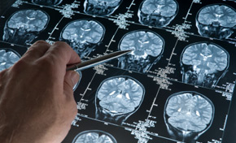
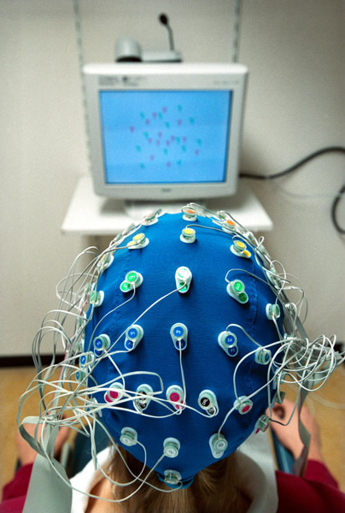
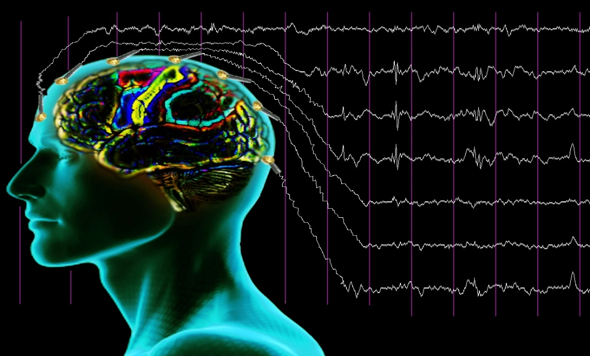
Alzheimer hastalığı tanısı büyük ölçüde sağlık hikayesi ve klinik değerlendirmeye dayanır. Anamnezde hastanın eğitimi , mesleği , genel tıbbi , nörolojik , psikiyatrik ve toksik özellikleri ve soygeçmişi sorgulanır. Klinik değerlendirmede nörolojik muayene (özellikle mental durum değerlendirmesi) ve nöropsikolojik testler yapılır. Ayrıca MR , EEG ve laboratuvar testlerinden de yararlanılabilir.

Slide 17
TEDAVİ
Günümüzde Alzheimer hastalığını ortadan kaldırabilen bir tedavi henüz yoktur. Bilişsel işlevdeki bozulmayı yavaşlatmak ve demans belirtilerini kontrol altına alabilmek için kullanılan ilaçlar vardır. Biliş ve bellek sorunlarını kontrol altına almak için kolinesteraz inhibitörleri (donepezil , rivastigmin , galantamine) ve N-metil-D-aspartate (NMDA) reseptör antagonistleri (memantine) ;depresyon için selektif serotonin geri alım inhibitörleri (SSRI) ve trisiklik antidepresanlar; davranışsal sorunlar için antipsikotikler ve benzodiazepinler ve nöroprotegtif olarak serbest radikal gidericiler ve antioksidanlar kullanılmaktadır. Hastalığın ilerlemesini durduran ilaçlar üzerinde yoğun şekilde çalışılmaktadır.

Slide 18
Alzheimer hastalarının bakımında nelere dikkat edilmeli?
Motolu araç kullanmasının önlenmesi gerekir.
Hasta zorlayıcı davranışlar sergilediğinde (ajitasyon ve agregasyon özellikle akşama doğru artar) dikkati başka aktivitelere (aile fotoğraflarına bakmak, yürüyüşe çıkmak vb.) çekilmeye çalışılmalıdır.
Hastanın ajitasyonu güven verici ifadeler ile azaltılmaya çalışılmalıdır.
Yaşanılan ortamın hasta için güvenli hale getirilmesi ve davranış sorunları artmışsa gözetim altında olması sağlanmalıdır.
Hastanın konfüzyonunu arttırmamak için evdeki eşyaların yerleri değiştirilmeyebilir, evdeki alanlara ve dolaplara hatırlatıcı etiketler yapıştırılabilir.
Kaybolma riskine karşı hastanın koluna adını,telefon numarasını ve tanısını içeren bir bileklik takılmalıdır.
Hijyen, beslenme ve boşaltım için bir program oluşturulabilir.
Hastalık ilerledikçe hasta yatağa bağımlı hale geleceğinden kas gücünü ve hareketi artırıcı egzersizler önerilebilir.

Slide 19
Montaigne ‘’ Yaşlanmanın yüzümüzden çok, aklımızda buruşukluk meydana getireceğinden korkarım ‘’ demiş. Aklınızın buruşmaması dileğimle….

Slide 20
KAYNAKÇA
Enç, N., Can, G., Tülek, Z., Uysal, H., Demir, M., Öz Alkan, H. (2014). İç Hastalıkları Hemşireliği. İstanbul:Nobel Tıp Kitabevleri ,325-329.

